Slide 1

Název školy: Základní škola Chomutov, Písečná 5144
Název materiálu: VY_22_INOVACE_35_Pier 39_zh1
Číslo projektu: CZ 1.07/1.4.00/21.3355
Autor: Mgr. Zdena Hanušová
Datum tvorby: 28.04.2013
Cílový ročník: 6. ročník
Vzdělávací oblast: Anglický jazyk
Klíčové slovo: Pier 39, San Francisco, turistické místo, suvenýry, lachtani.
Anotace: Prezentace fotografií z Pier 39.
Autorem materiálu a všech jeho částí, není-li uvedeno jinak,
je Mgr. Zdena Hanušová.
Financováno z ESF a státního rozpočtu ČR

Slide 2
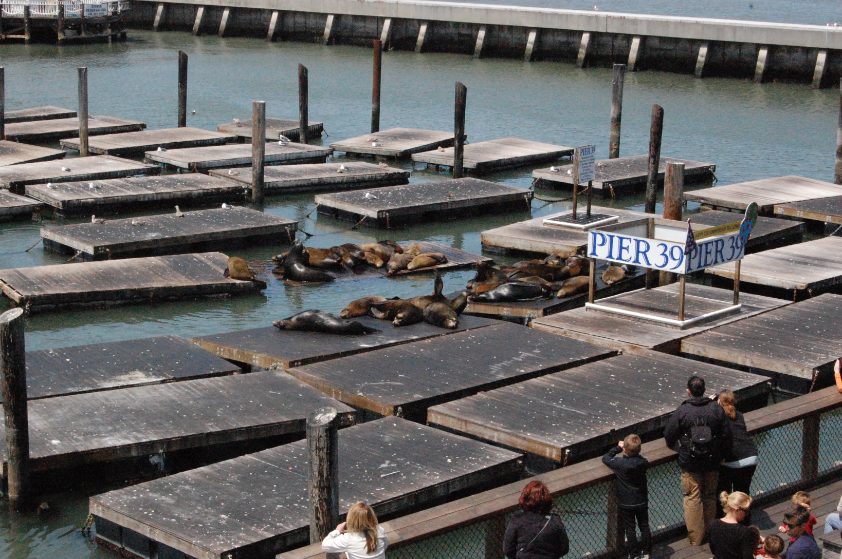
Pier 39

Slide 3
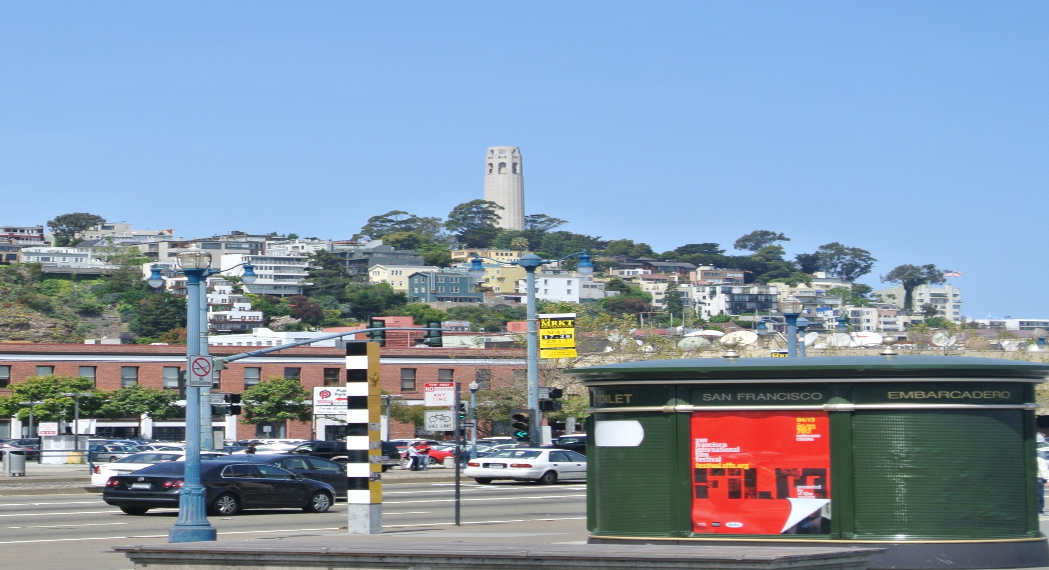
Pier 39 is located in San Francisco.

Slide 4
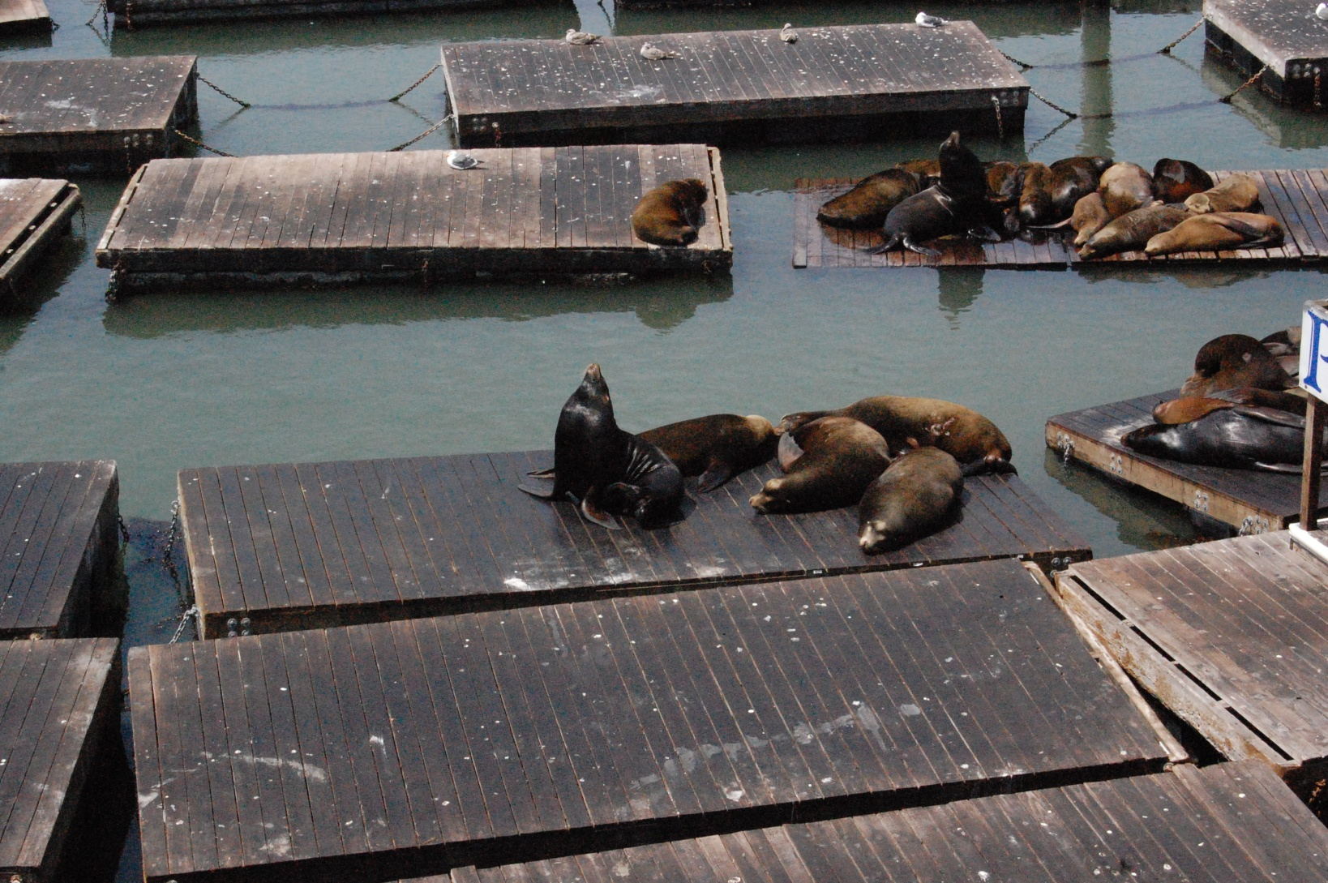
The biggest attraction is the sea lions lounging in the harbor.

Slide 5
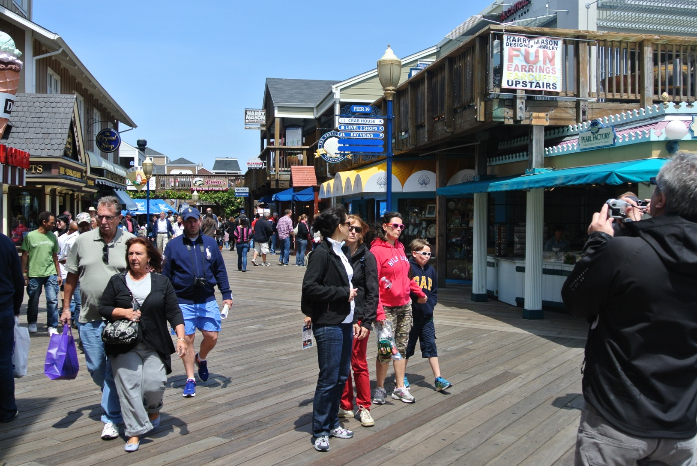
At Pier 39, there are shops and restaurants.

Slide 6
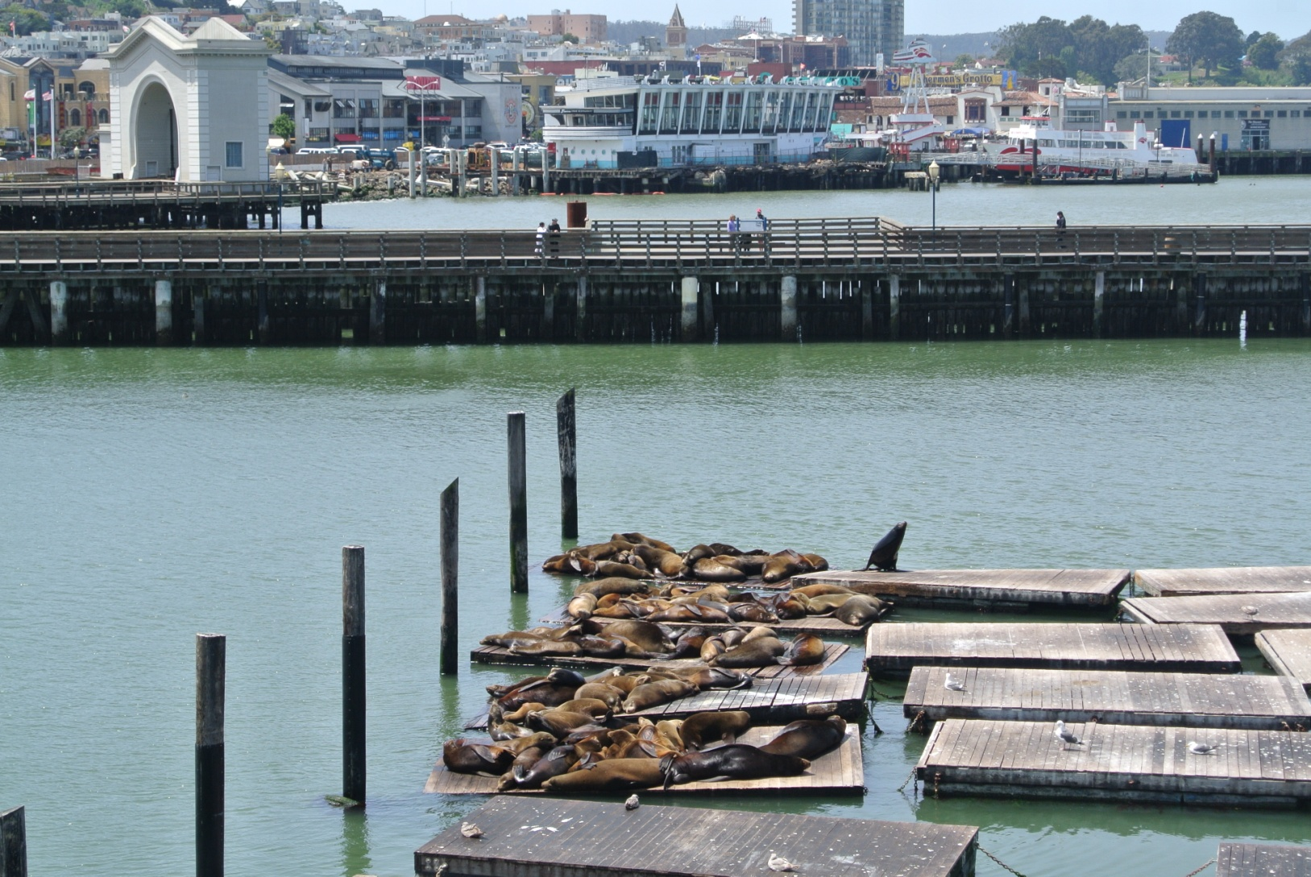
In the background we can see the floating Forbes Island restaurant.

Slide 7
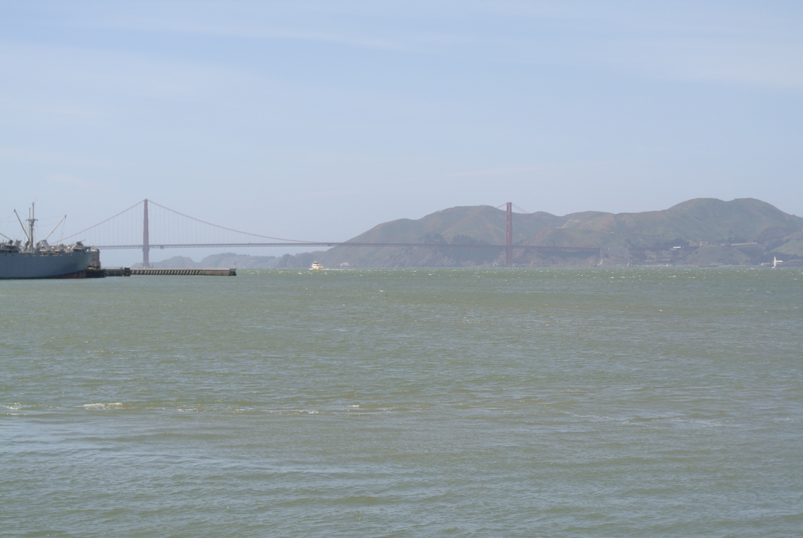
View of the Golden Gate from Pier 39.

Slide 8
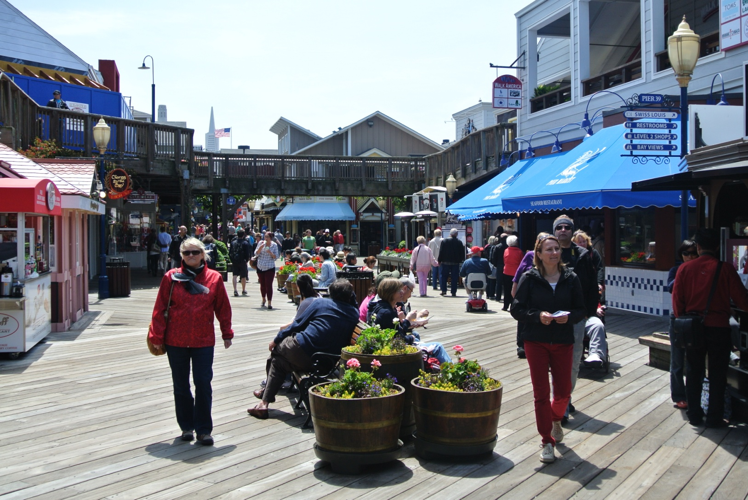
Pier 39 is a shopping center and popular tourist attraction.

Slide 9
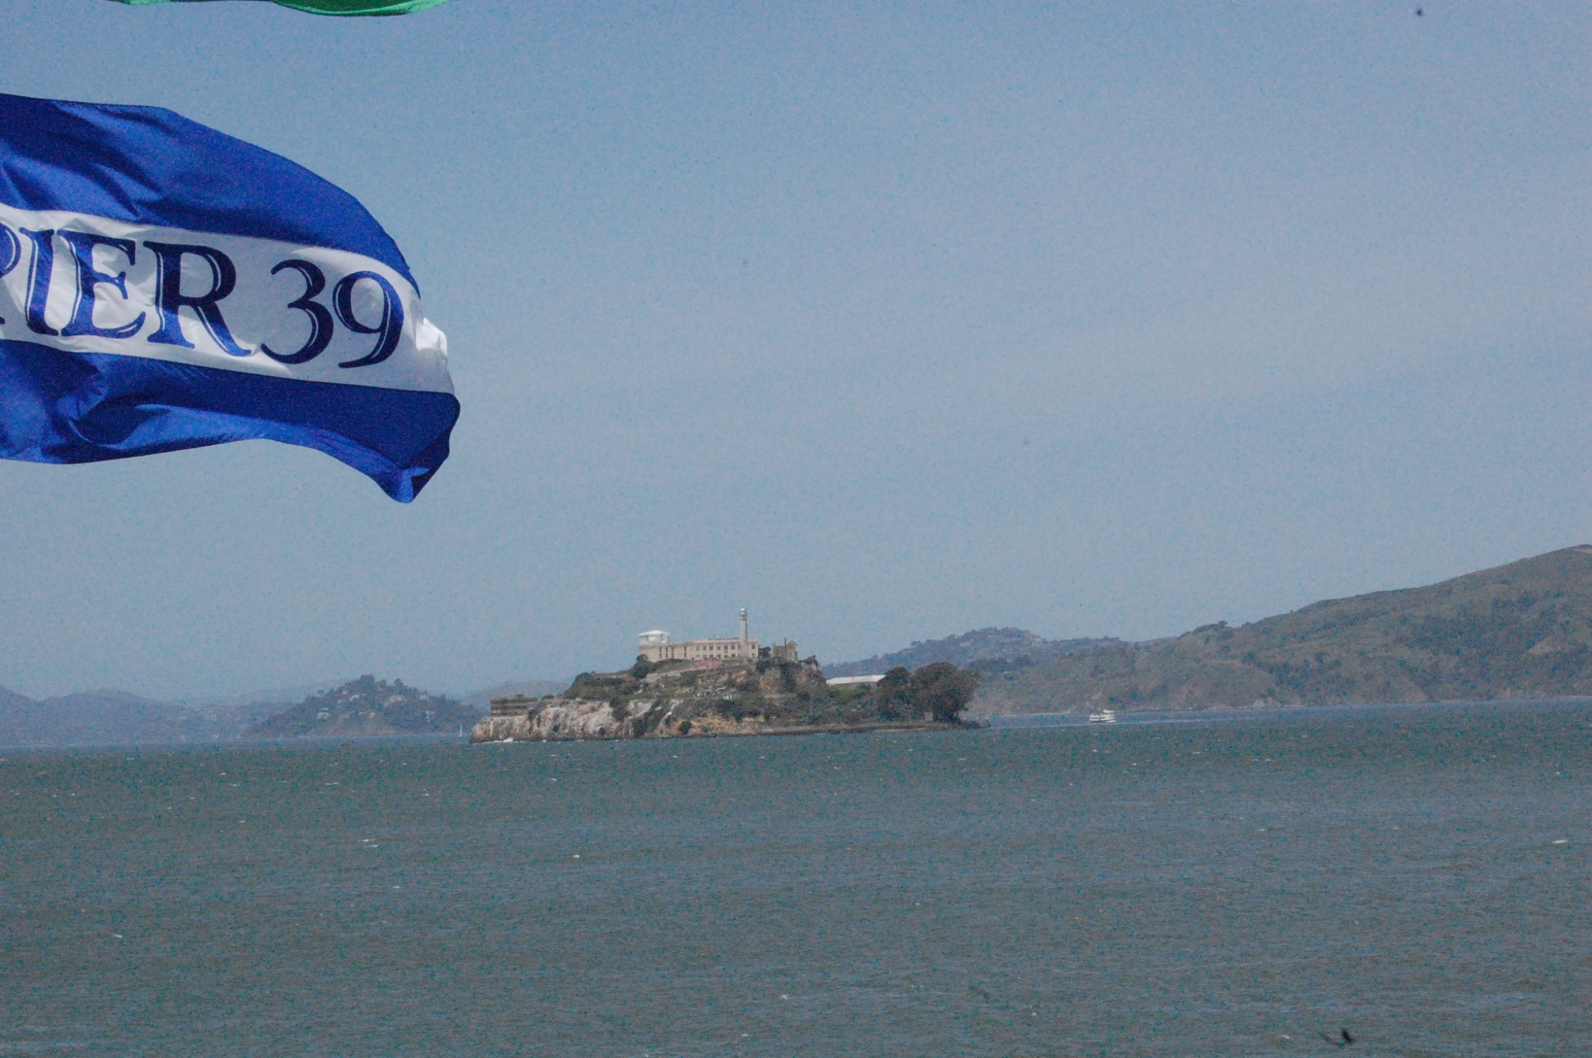
From the pier we can see Alcatraz.

Slide 10
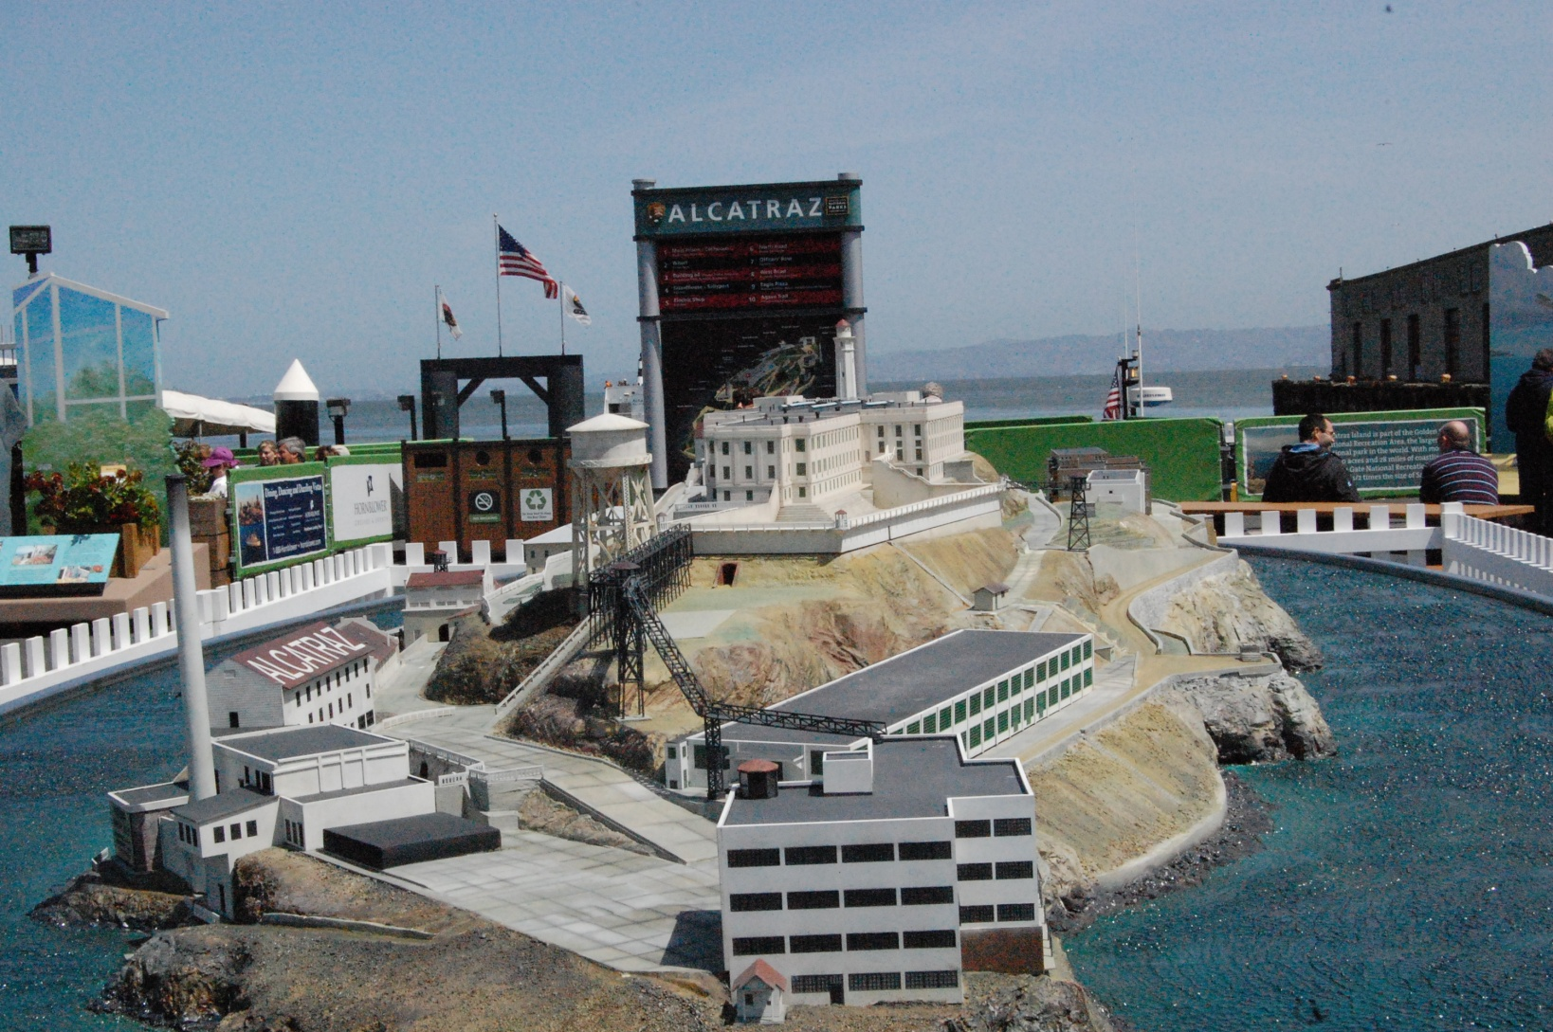
Model fortress and prison Alcatraz.

Slide 11
(2013 – 04 – 28)
Zdroje: vlastní archiv autorky.

